Slide 1

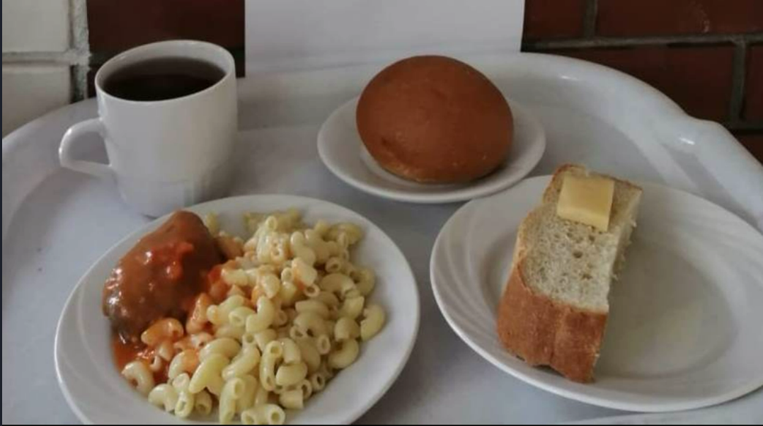
Приготовление горячего завтрака
в столовой МБОУ СОШ №1 с.Чекмагуш
* Макаронные изделия отварные с маслом
* Биточки мясные с томатным соусом
* Сыр порционный
* Хлеб пшеничный, обогащенный витаминами
для детского питания
* Чай с сахаром

Slide 2
Макаронные изделия отварные с маслом
Наименование сырья и полуфабрикатов | 7-11 лет |  |  | 12-18 лет
 | Брутто | Нетто и полуфаб | Нетто | Брутто | Нетто и полуфаб | Нетто
Макаронные изделия в.с. | 49.00 | 49.00 | 49.00 | 68.80 | 68.80 | 68.80
Соль поваренная | 1.50 | 1.50 | 1.50 | 1.80 | 1.80 | 1.80
Масло сливочное | 8.00 | 8.00 | 8.00 | 9.60 | 9.60 | 9.60
Выход: | - | - | 150.00 | - | - | 180.00
Пищевая и энергетическая ценность
в 150 г содержится
Белки, г | Жиры, г | Углеводы, г | Ккал
1.25 | 2.47 | 18.03 | 161.23
Са | Mg | Fe | C
4.69 | 1.14 | 0.23 | 0.00
в 180 г содержится
Белки, г | Жиры, г | Углеводы, г | Ккал
1.50 | 2.96 | 21.63 | 193.48
Са | Mg | Fe | C
5.63 | 1.61 | 0.51 | 0.00

Slide 3
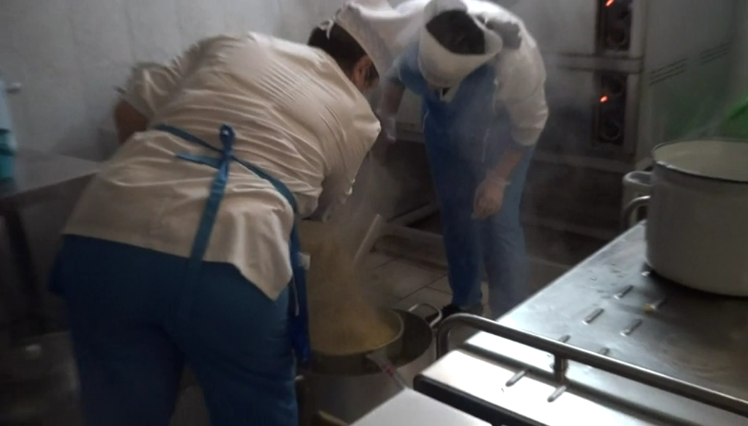
Макаронные изделия варят в большом количестве кипящей подсоленной воды.
Макароны варят 20-30 минут,
вермишель 10-12 минут

Slide 4
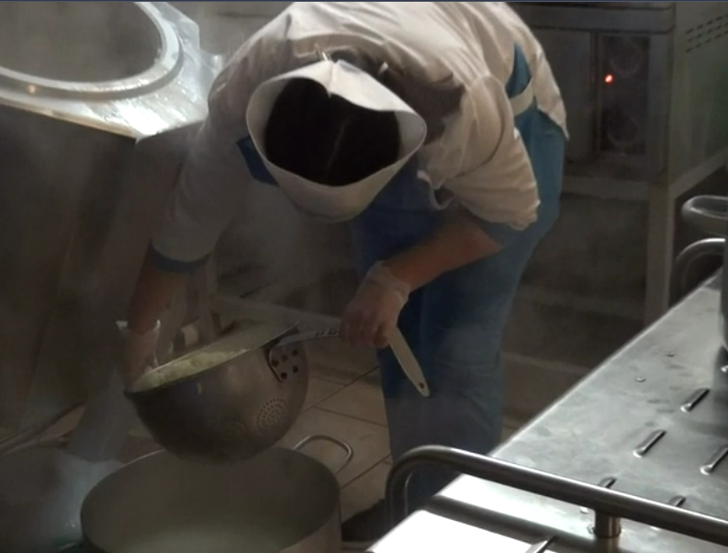
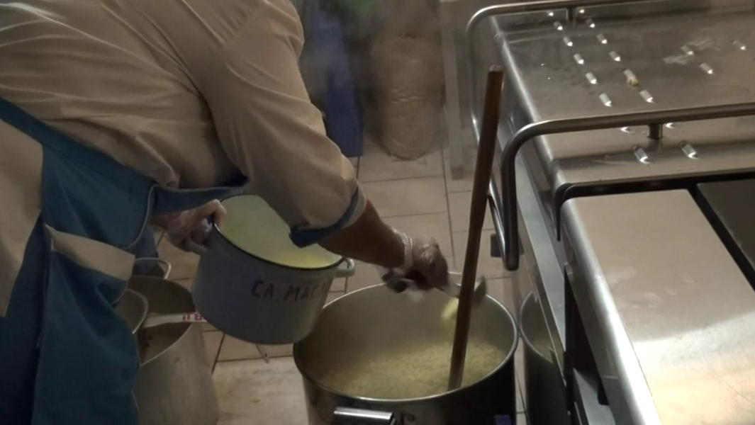
Сваренные макаронные изделия откидывают и
перемешивают с растопленным, доведенным до кипения сливочным маслом 1/3-1/2 от нормы, чтобы они не склеивались и не образовалось комков.
Остальной частью масла доведенным до кипения заправляются
макароны непосредственно перед отпуском.

Slide 5
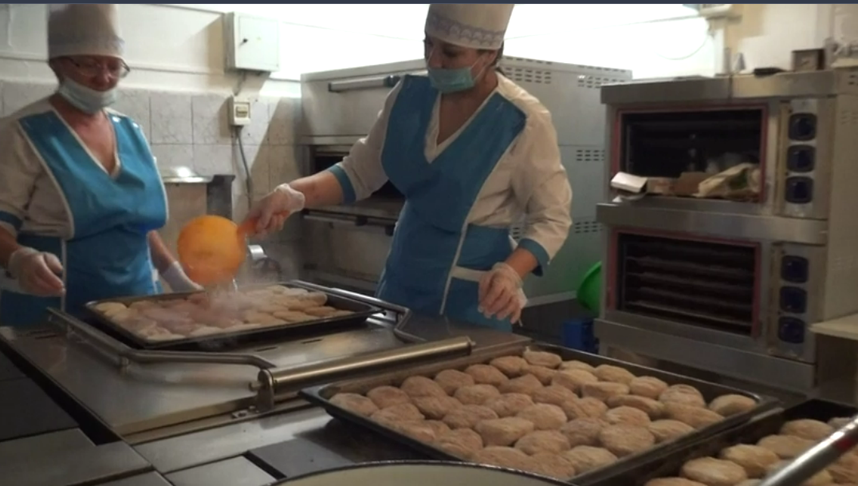
Биточки мясные
Пищевая и энергетическая ценность
в 80 г содержится
Белки, г | Жиры, г | Углеводы, г | Ккал
2.36 | 2.50 | 8.18 | 143.38
Са | Mg | Fe | C
19.91 | 3.19 | 0.47 | 0.08
в 100 г содержится
Белки, г | Жиры, г | Углеводы, г | Ккал
4.20 | 4.37 | 10.22 | 166.72
Са | Mg | Fe | C
24.89 | 6.49 | 1.11 | 0.10
Биточки запекают
без предварительного обжаривания при температуре 250-280°С в течение 20-25 мин в жарочном шкафу при температуре 180-200°С в течение 15-20 мин.

Slide 6
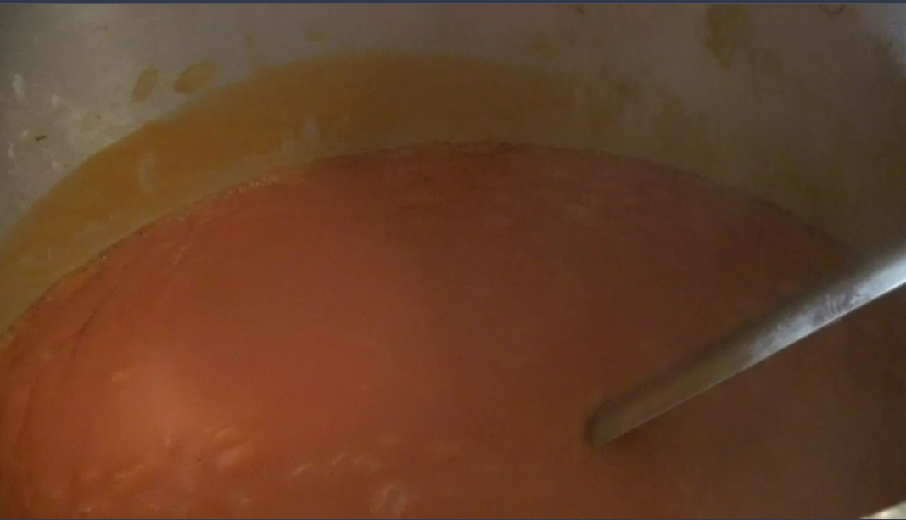
Томатный соус
Наименование сырья | Расход сырья и полуфабрикатов
 | 1 порция
 | Брутто, г | Нетто, г
Мука пшеничная | 5 | 5
Томат-паста | 10 | 10
Морковь | 10 | 8
Лук репчатый | 2,40 | 2,0
Сахар-песок | 1,5 | 1,5
Масло сливочное | 3 | 3
ВЫХОД: | - | 100
Мелко нарезанные коренья, лук пассируют, добавляют томатное пюре, продолжают пас­сирование еще 15-20 мин, соединяют с белым соусом и варят 25-30 мин. В конце варки добавляют соль, сахар, перец черный горошком. Готовый соус процеживают, протирая при этом разварившиеся овощи, и доводят до кипения.
Химический состав данного блюда
Пищевые вещества |  |  |  | Минер. вещества, мг |  |  |  | Витамины, мг
Белки г | Жиры,г | Угле-воды, г | Энерг. ценность, ккал | Са | Mg | Р | Fe | В₁ | С | А
0,77 | 2,24 | 6,09 | 47,34 | 7,05 | 5,34 | 13,15 | 0,21 | 0,02 | 1,60 | 0,01

Slide 7
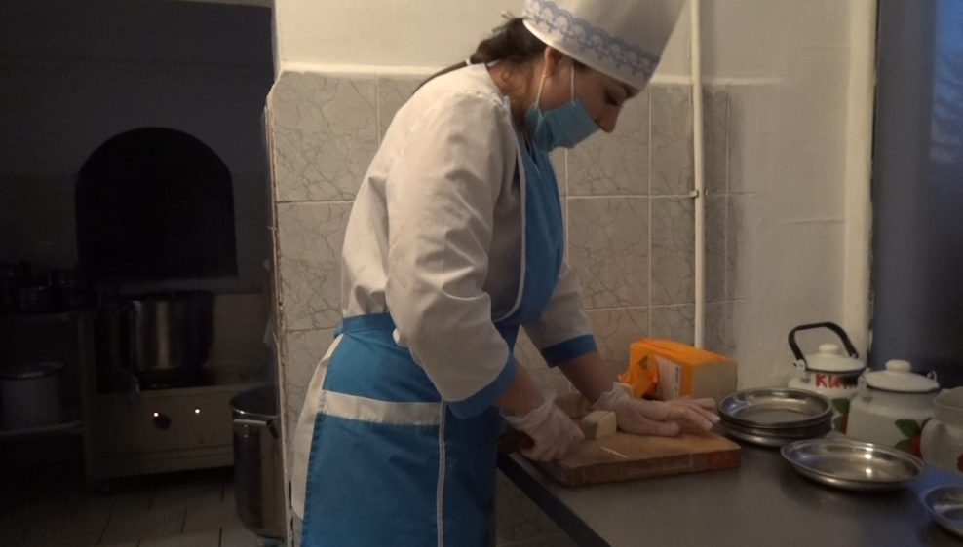
Сыр порционный
Наименование сырья | Расход сырья и полуфабрикатов
 | 1 порция
 | Брутто г | Нетто, г | Брутто г | Нетто, г | Брутто г | Нетто, г | Брутто г | Нетто, г
Сыр неострых сортов (твердый, полутвердый, мягкий) | 5,3 | 5 | 10,6 | 10 | 15,9 | 15 | 21,2 | 20
ВЫХОД: | 5 |  | 10 |  | 15 |  | 20
Сыр зачищают от корок, нарезают на порционные куски прямоугольной или иной формы.
Химический состав данного блюда
Выход, г | Пищевые вещества |  |  |  | Минер. вещества, мг |  |  |  | Витамины, мг
 | Белки, г | Жиры, г | Углеводы, г | Энерг. ценность, ккал | Са | Mg | Р | Fe | В₁ | С | А
5 | 1,16 | 1,48 | 0,00 | 18,20 | 44,00 | 1,75 | 25,00 | 0,05 | 0,00 | 0,04 | 13,00
10 | 2,32 | 2,95 | 0,00 | 36,40 | 88,00 | 3,50 | 50,00 | 0,10 | 0,00 | 0,07 | 26,00
15 | 3,48 | 4,43 | 0,00 | 54,60 | 132,0 | 5,25 | 75,00 | 0,15 | 0,01 | 0,11 | 39,00
20 | 4,64 | 5,90 | 0,00 | 72,80 | 176,0 | 7,00 | 100,0 | 0,20 | 0,01 | 0,14 | 52,00

Slide 8
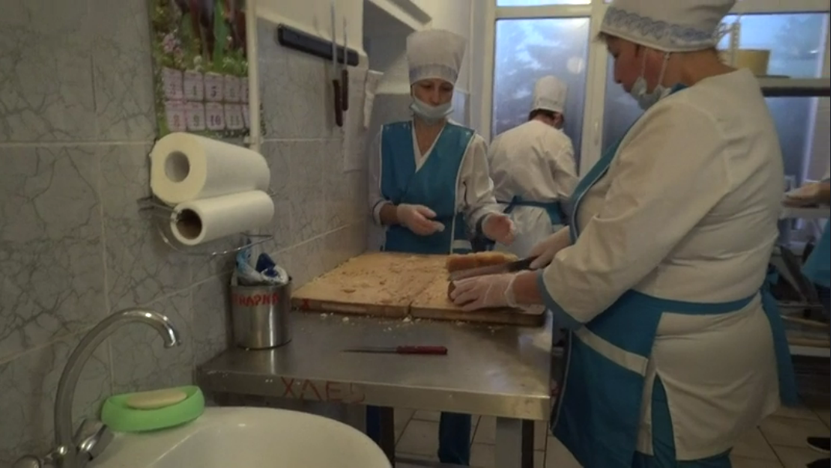
Хлеб пшеничный, обогащенный витаминами
для детского питания
Наименование сырья | Расход сырья и полуфабрикатов
 | 1 порция
 | Брутто, г | Нетто, г | Брутто, г | Нетто, г
Хлеб пшеничный | 40 | 40 | 50 | 50
ВЫХОД: | 40 |  | 50
Хлеб нарезают на кусочки
Выхо д г. | Пищевые вещества |  |  |  | Минер.вещества, мг |  |  |  | Витамины, мг
 | Белки, г | Жиры,г | Углеводы, г | Энерг. ценность, ккал | Са | Mg | Fe | Р | В₁ | С | А | Е
40 |  |  |  |  |  |  |  | 34, |  | 0, | 0, | 0,3
 | 2,4 | 0,8 | 16,7 | 85,7 | 0,01 | 13,2 | 1,01 | 8 | 0,13 | 00 | 00 | 4
50 |  |  |  |  |  |  |  | 35, |  | 0, | 0, | 0,3
 | 3,07 | 1,07 | 20,9 | 107,2 | 0,01 | 14,1 | 1,05 | 1 | 0,13 | 00 | 00 | 4

Slide 9
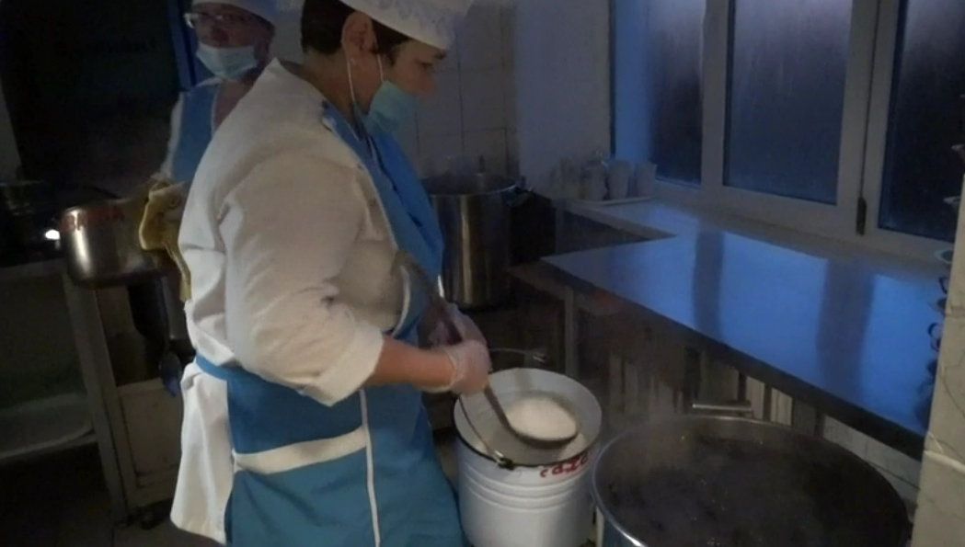
Чай с сахаром
Наименование сырья и полуфабрикатов | 7-11 лет |  |  | 12-18 лет
 | Брутто | Нетто и полуфаб | Нетто | Брутто | Нетто и полуфаб | Нетто
Чай черный байховый | 0.50 | 0.50 | 0.50 | 0.50 | 0.50 | 0.50
Вода питьевая | 54.00 | 54.00 | 54.00 | 54.00 | 54.00 | 54.00
Чай-заварка | - | 50.00 | - | - | 50.00 | -
Сахар-песок | 15.00 | 15.00 | 15.00 | 15.00 | 15.00 | 15.00
Вода питьевая | 150.00 | 150.00 | 150.00 | 150.00 | 150.00 | 150.00
Выход: | - | - | 200.00 | - | - | 200.00
В стакан или чашку наливают заварку чая и доливают кипятком. Чай процеживают, добавляют сахар.
Пищевая и энергетическая ценность
в 200 г содержится
Белки, г | Жиры, г | Углеводы, г | Ккал
0.08 | 0.01 | 10.99 | 56.85
Са | Mg | Fe | C
0.00 | 0.00 | 0.00 | 0.00

